Slide 1


Slide 2
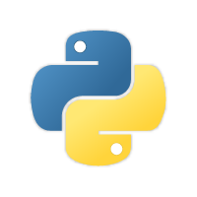
Python
Python es un lenguaje de programación creada por Guido van Rossum en 1991. Los objetivos del proyecto del lenguaje eran: productividad y legibilidad.
En otras palabras, Python es un lenguaje que se creó para producir código bueno y fácil de mantener de manera rápida.
Instalando o Python :
http://tutorial.djangogirls.org/es/python_installation/

Slide 3
Mi primer comando en Python
Para probar Python, escriba en su terminal:
Python
Con eso tu terminal se volverá iterativo y podrás probar el código abajo con enter al final:
>>>2+3
5
>>>len("Hola")
4

Slide 4

Django
Django es un Framework gratuito y de código abierto para la creación de aplicaciones web, escrito en Python.
Framework web, es un conjunto de componentes que ayuda a desarrollar sitios de forma más rápida y fácil.

Slide 5
Virtual Env Wrapper
Para facilitar, usaremos Virtual Env Wrapper.
Virtual Env es un entorno virtual que hace que todas las dependencias del proyecto queden en un solo directorio.
Para instalar utilice el comando siguiente:
$ pip install virtualenvwrapper

Slide 6

Python2 x Python3
(crear CarpetaDelProyecto) Y crearemos una virtual env:
$ mkvirtualenv NombreDelProyecto
$ mkvirtualenv --python=python3 NombreDelProyecto

Slide 7
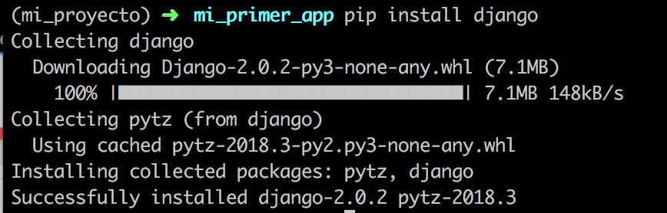
Instalación de Django
Y ahora sí instalaremos el Django:
$ pip install Django
* Sin establecer la versión el pip siempre instalará la última.

Slide 8
Comenzando su proyecto
$ django-admin startproject mi_proyeto

Slide 9
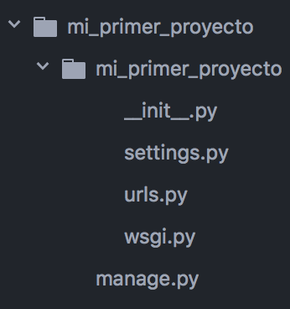
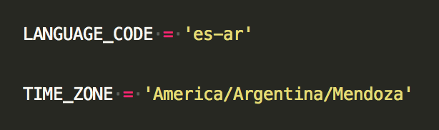

Comenzando su proyecto ...
Necesitamos cambiar algunas configuraciones en settings.py
LANGUAGE_CODE="pt-BR"
TIME_ZONE='America/Sao_Paulo'
STATIC_URL = '/static/'
STATIC_ROOT = os.path.join(BASE_DIR, 'static')

Slide 10
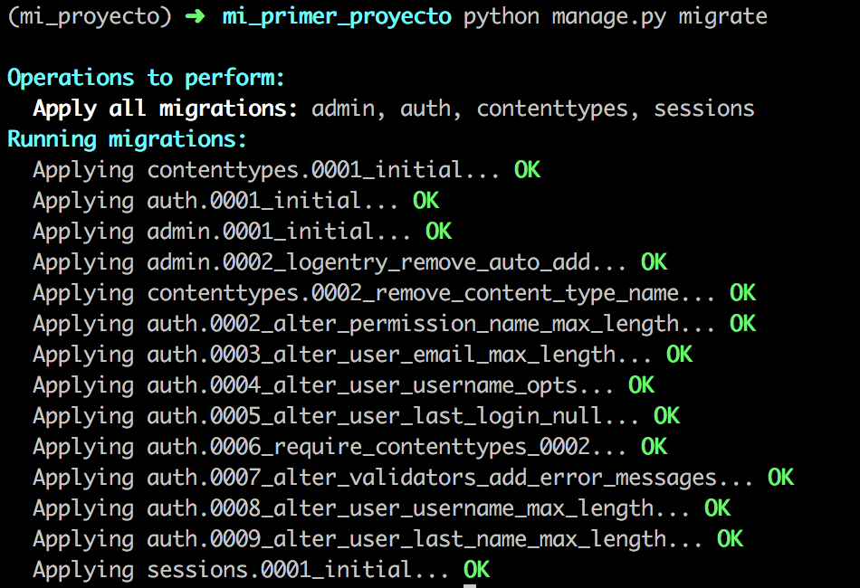
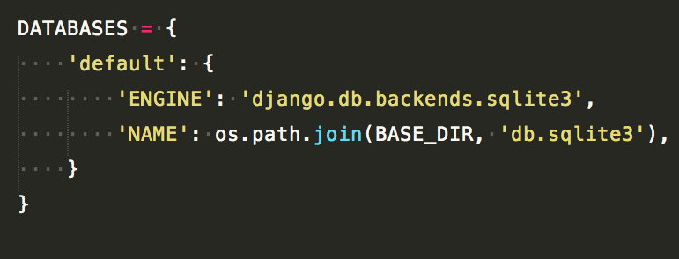
Base de datos
La base de datos que utilizamos es el estándar sqLite3.
Ejecutaremos sólo el comando: $ python manage.py migrate

Slide 11
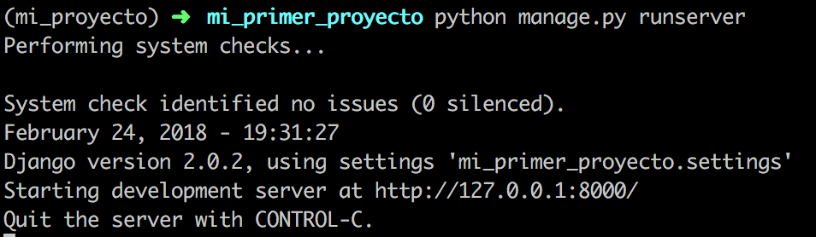
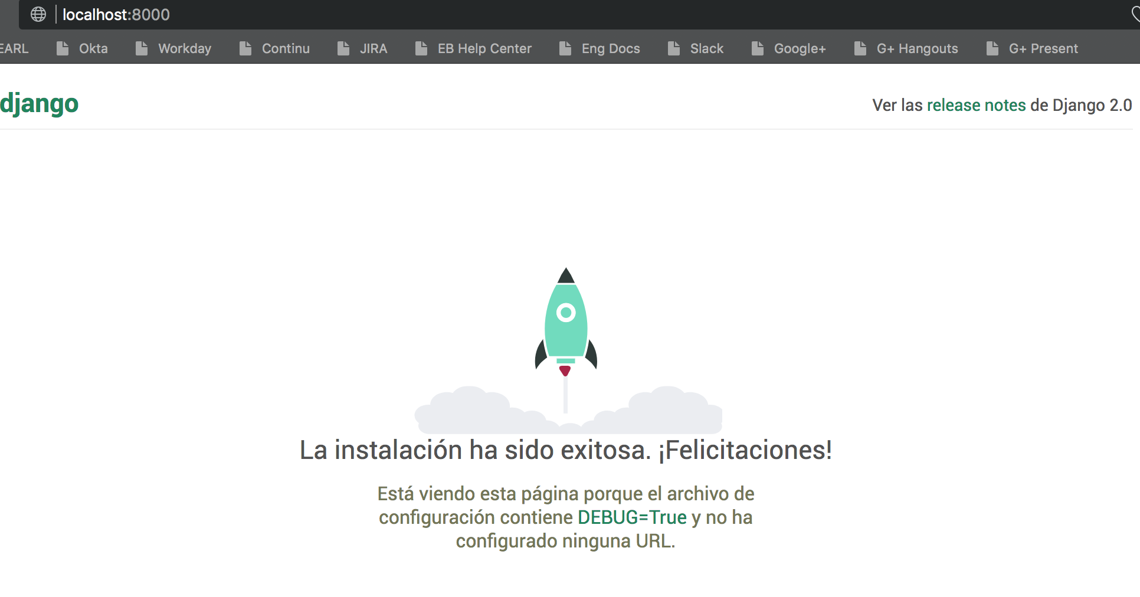
Probando
$ python manage.py runserver

Slide 12
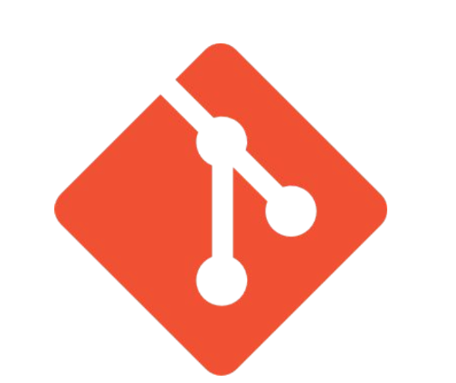
Git
Git es un sistema de control de versiones de archivos. A través de ellos podemos desarrollar proyectos en la cual varias personas pueden contribuir simultáneamente en el mismo, editando y creando nuevos archivos y permitiendo que los mismos puedan existir sin el riesgo de que sus alteraciones sean sobrescritas.

Slide 13

GitHub
Github es un servicio web que ofrece varias funcionalidades adicionales aplicadas al git. Resumiendo, usted podrá usar gratuitamente el github para alojar sus proyectos personales.
Además, casi todos los proyectos / frameworks / bibliotecas sobre desarrollo de código abierto están en github, y usted puede acompañar a través de nuevas versiones, contribuir a informar de errores o incluso enviar código y correcciones.

Slide 14
GitHub
Lo que usted necesita para empezar a usar GitHub:
Tener una cuenta en GitHub
Generar una clave SSH
Autenticación vía SSH pública (para que usted pueda commitar)

Slide 15
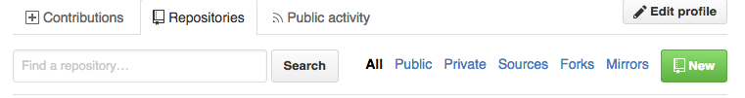
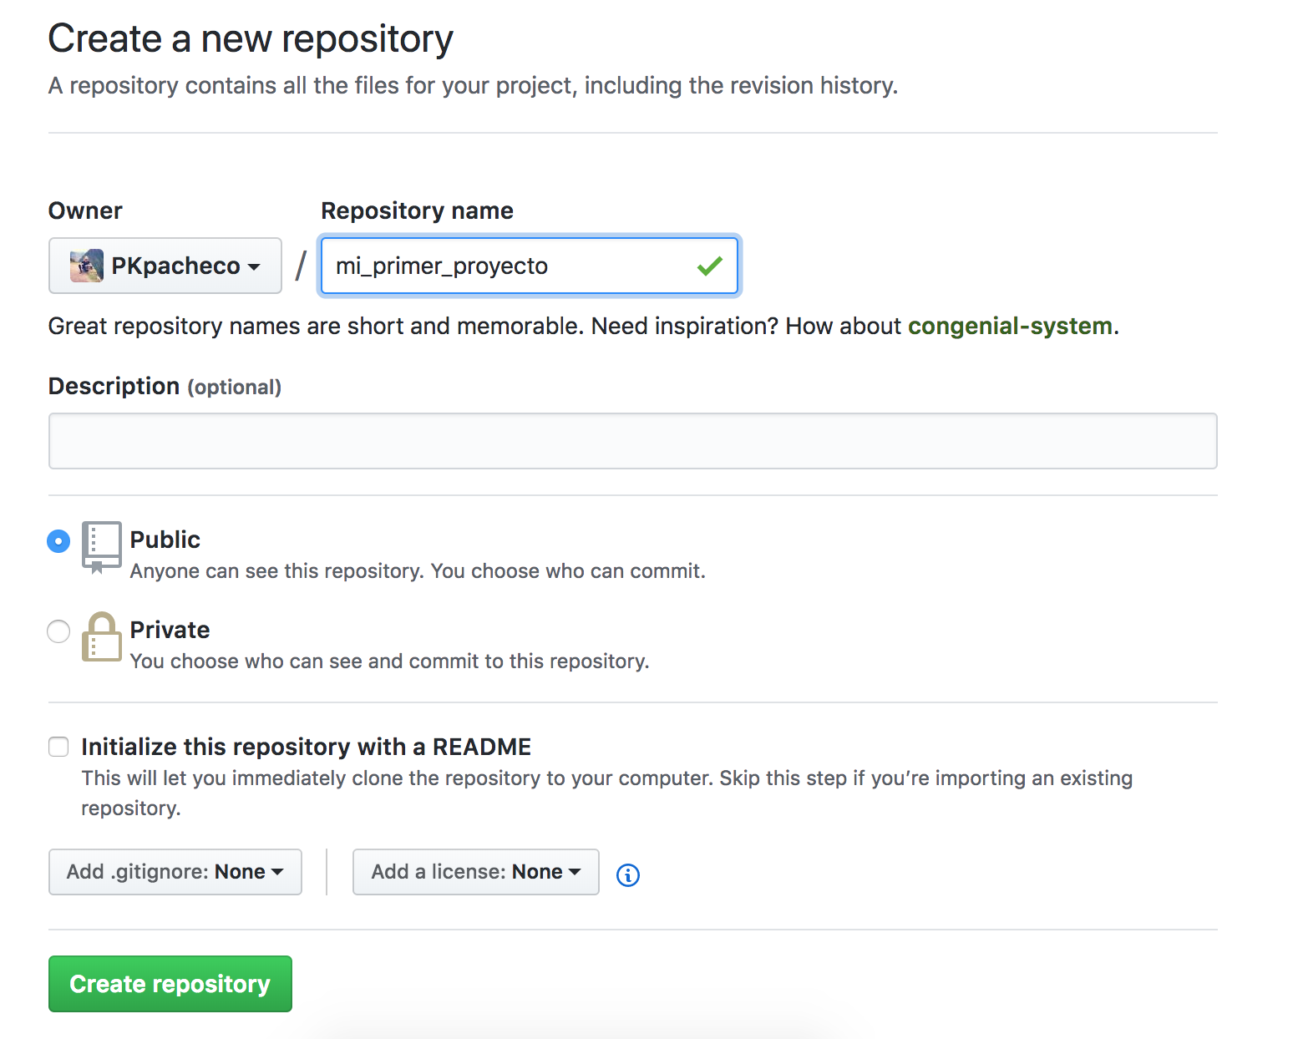
GitHub

Slide 16
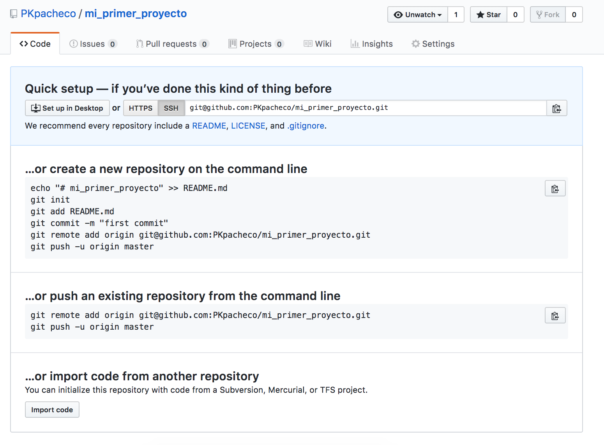
GitHub

Slide 17
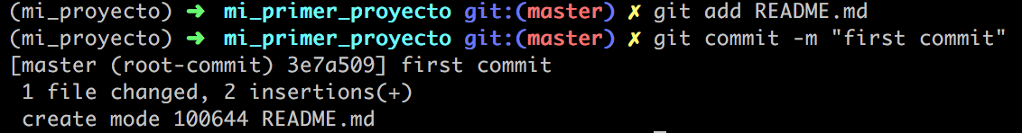
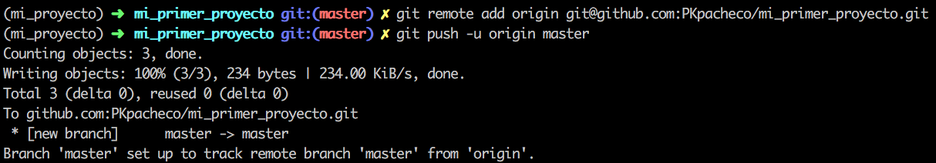
GitHub
$ echo "# hangout_teste">> README.md
$ git init
$ git add README.md
$ git commit -m "first commit"
$ git remote add origin REPO_GITHUB
$ git push -u origin master

Slide 18
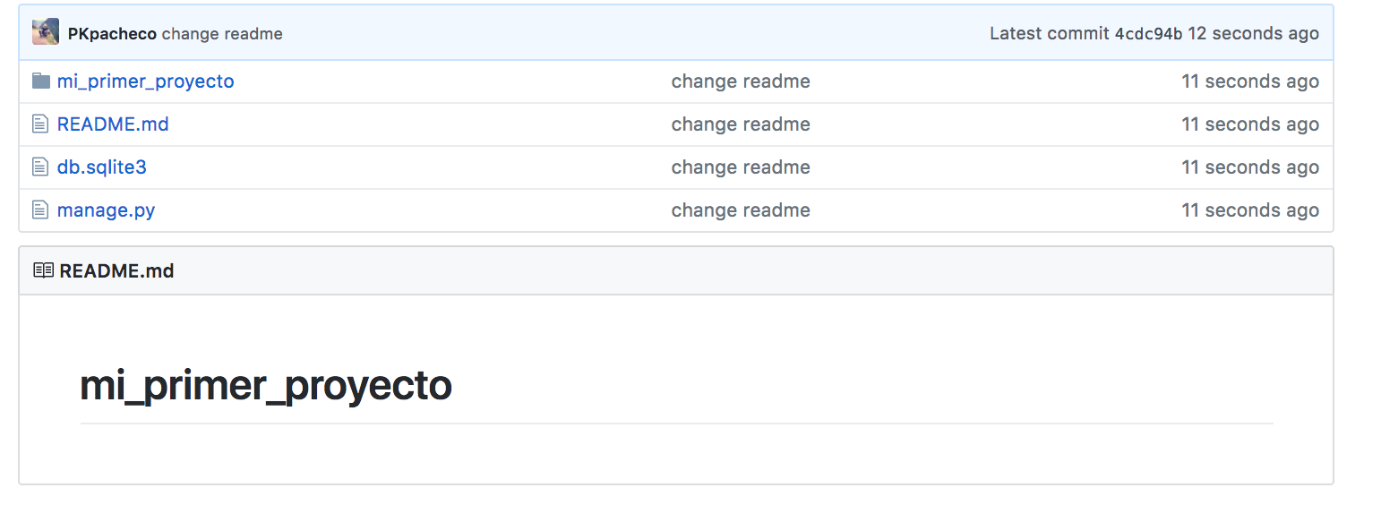
GitHub

Slide 19
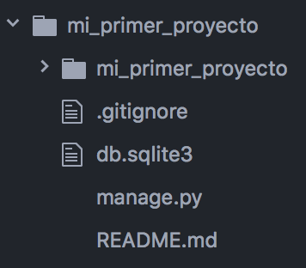
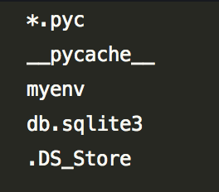
GitHub
Crear un archivo dentro de la aplicación principal llamada .gitignore
Ponga en él archivos que serán ignorados por Git
** Hacer otro commit

Slide 20

Estructura Django
Model
Url
View
Template
Site

Slide 21
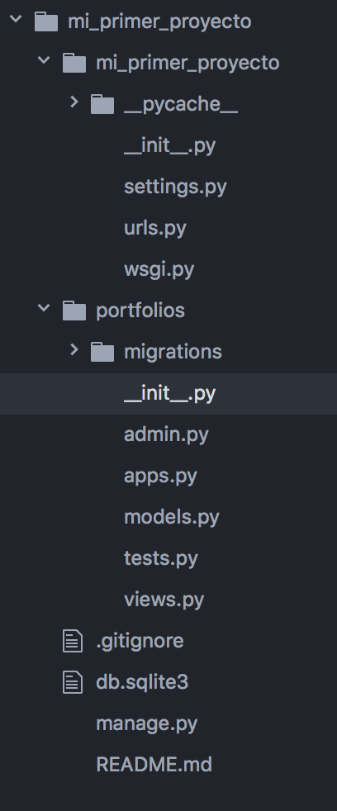
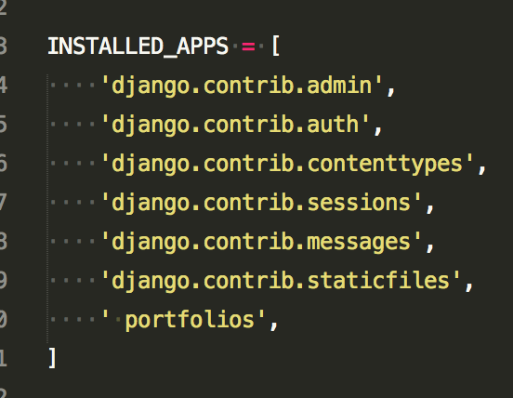
App Django
Vamos a crear una aplicación diferente dentro de nuestro proyecto.
$ python manage.py startapp portfolios
Necesitamos colocar el nuevo APP dentro de los settings.py

Slide 22
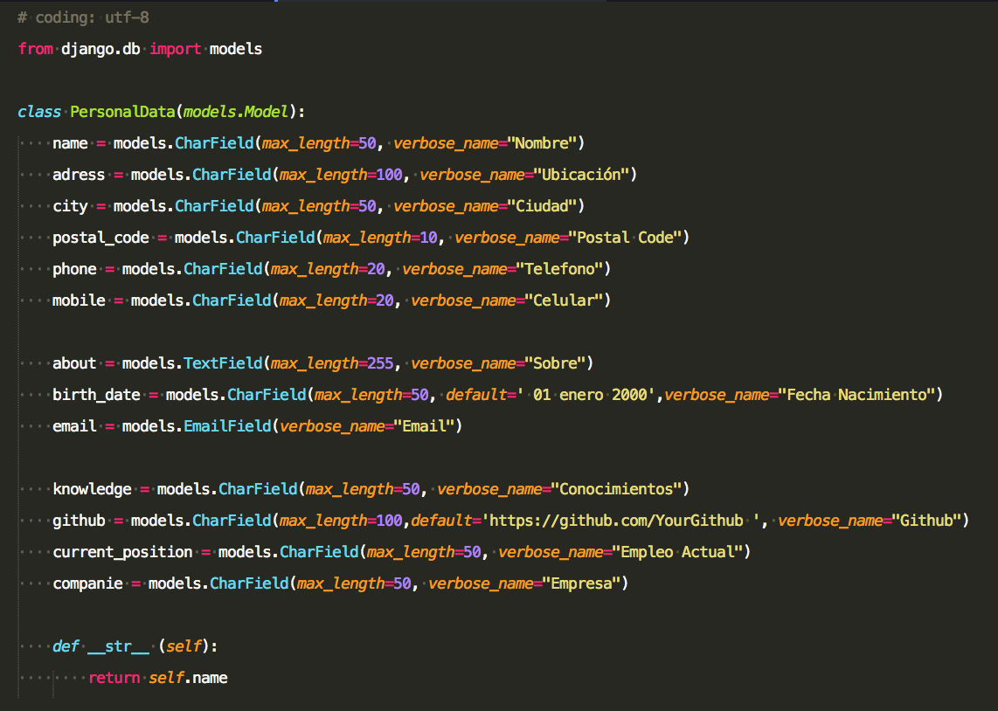


Modelos
models.py
class -> definición de objeto
DatosPersonal-> nombre del modelo (que es un objeto)
modelos.Model -> modelo de Django que será guardado en el banco.
método/function

Slide 23
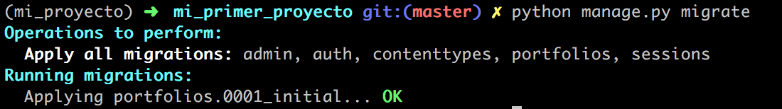
Modelos
Necesitamos aplicar los cambios a la base de datos:
$ python manage.py makemigrations
$ python manage.py migrate

Slide 24
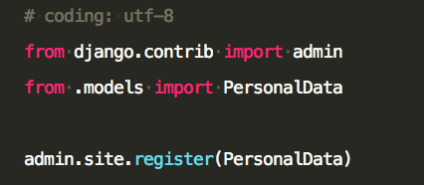
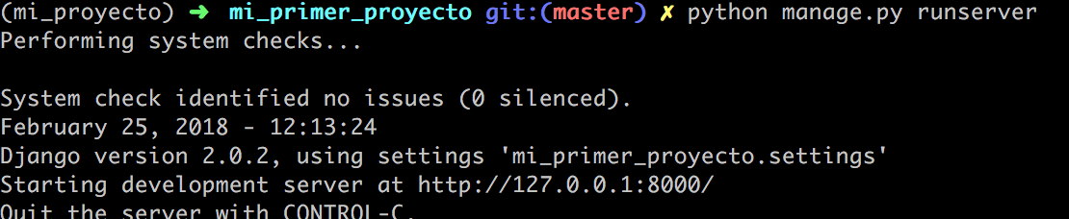
Admin
$ python manage.py createsuperuser
$ python manage.py runserver

Slide 25
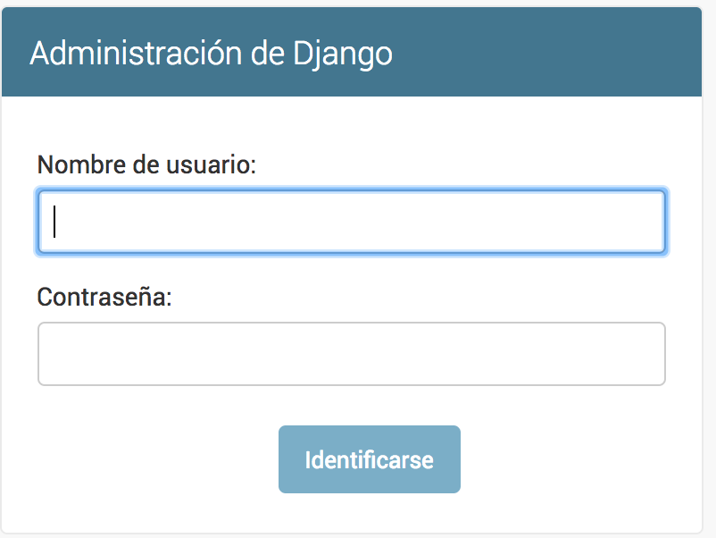

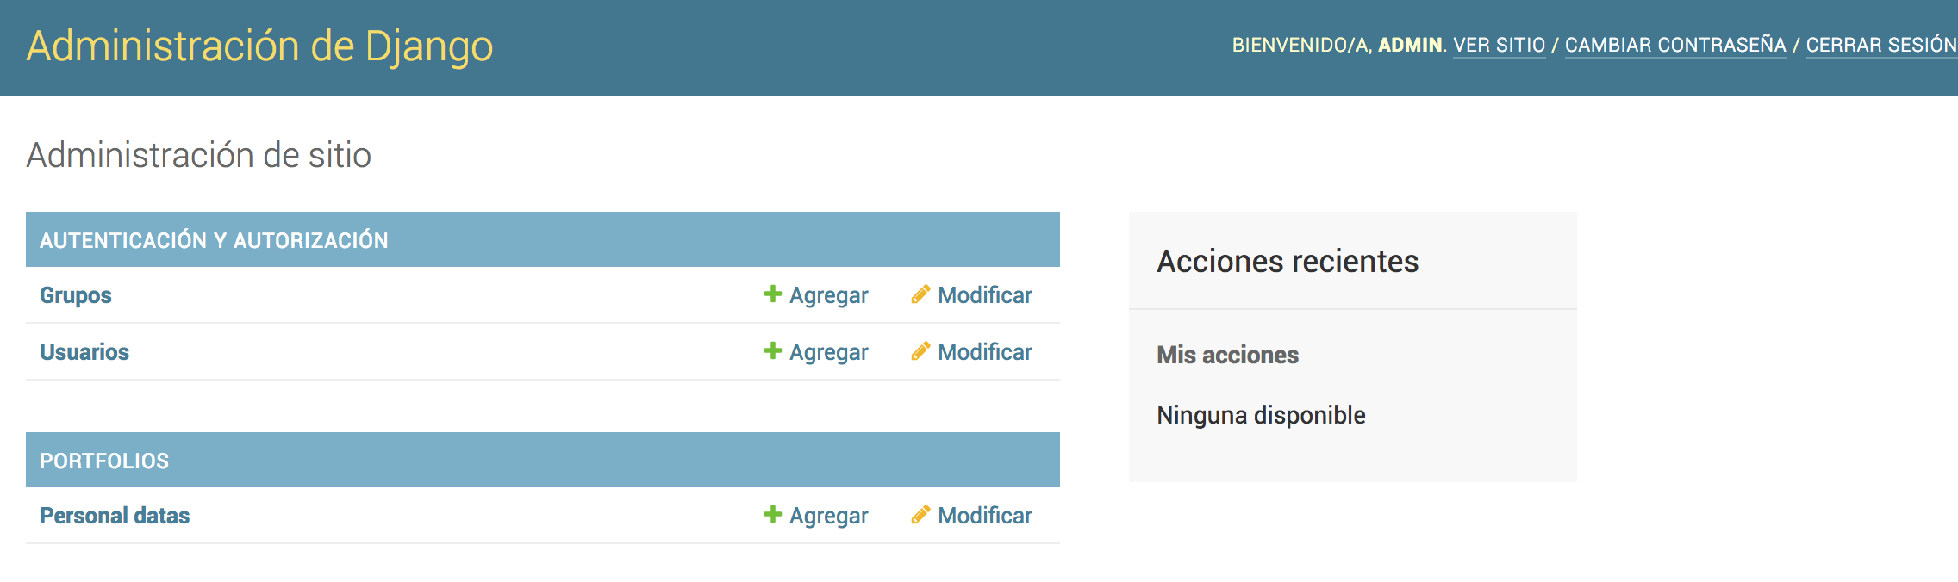
Admin
El Django pone un 's' en el modelo informando plural !!
Pegue ese código en su modelo, así que usted fuerza a su modelo a aceptar el nombre en el singular y el plural.

Slide 26
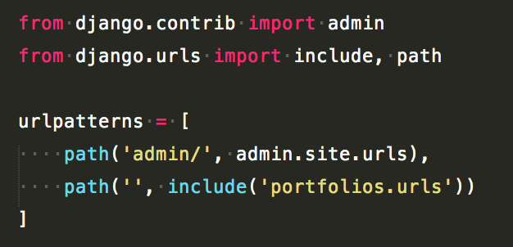
Url- Endereço da Web
mi_primer_proyecto/urls.py

Slide 27
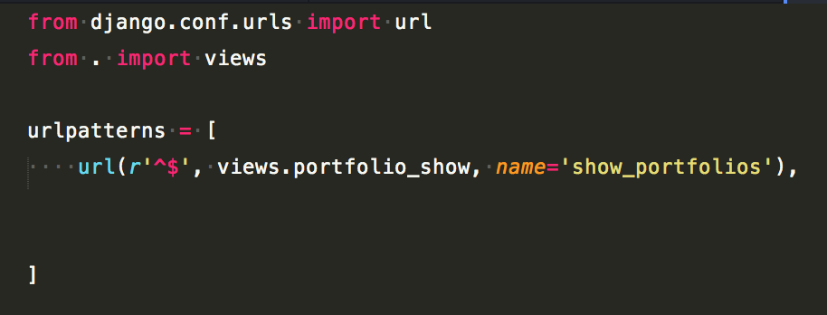
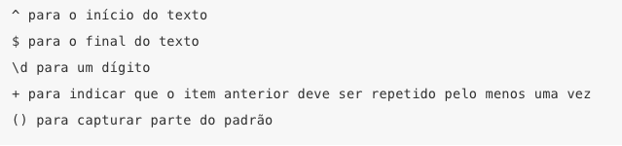
Url
Crearemos el archivo:
portfolios/urls.py
Un poco de Regex:
Siguiente paso → Crear la View para portfolio_show

Slide 28
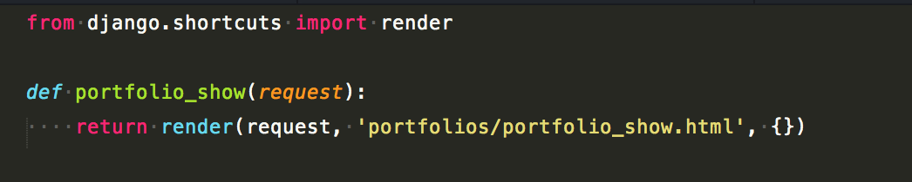
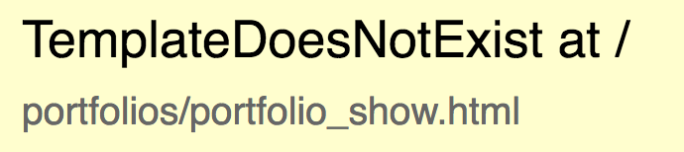
Views
Una View toma información de Model y se muestra en un Template.
En una View tenemos la "lógica" de negocio, de su aplicación.
portfolio/views.py
Temos um método def
Renderizando para portfolio_exibir.html
Executando python manage.py runserver

Slide 29
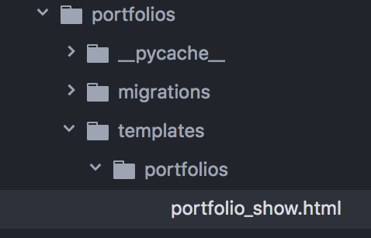
Templates
Vamos a crear una carpeta templates, dentro de ella otra carpeta portfolios y um archivo portfolio_show.html
portfolios>template>portfolios>portfolio_show.html

Slide 30
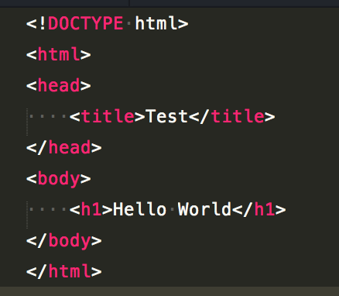
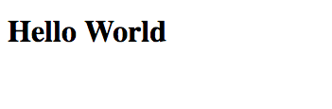
Templates Teste
portfolio_show.html
python manage.py runserver

Slide 31
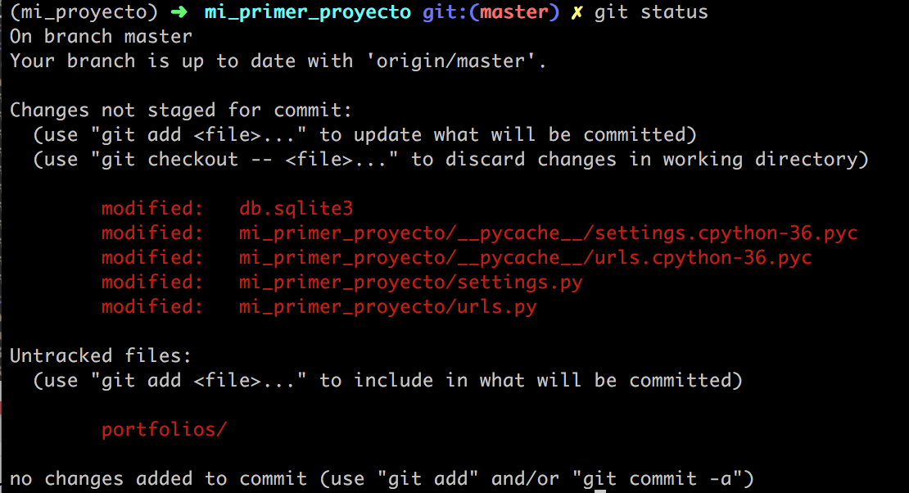
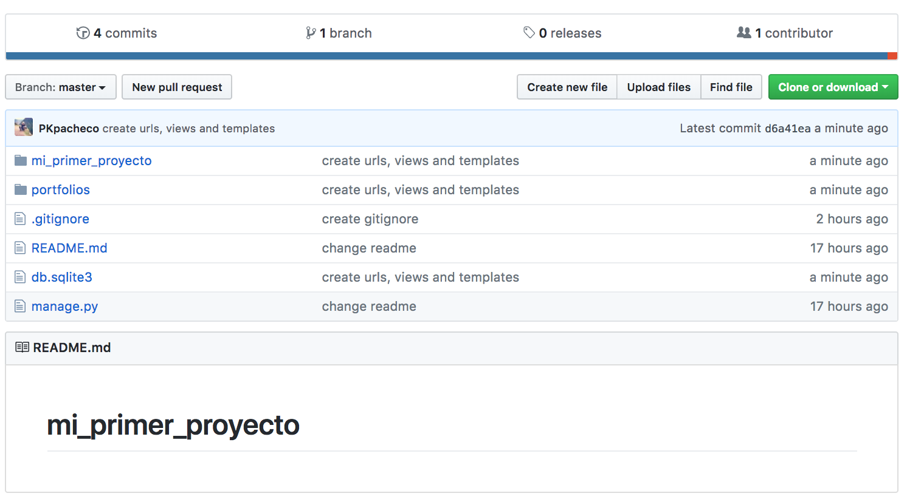
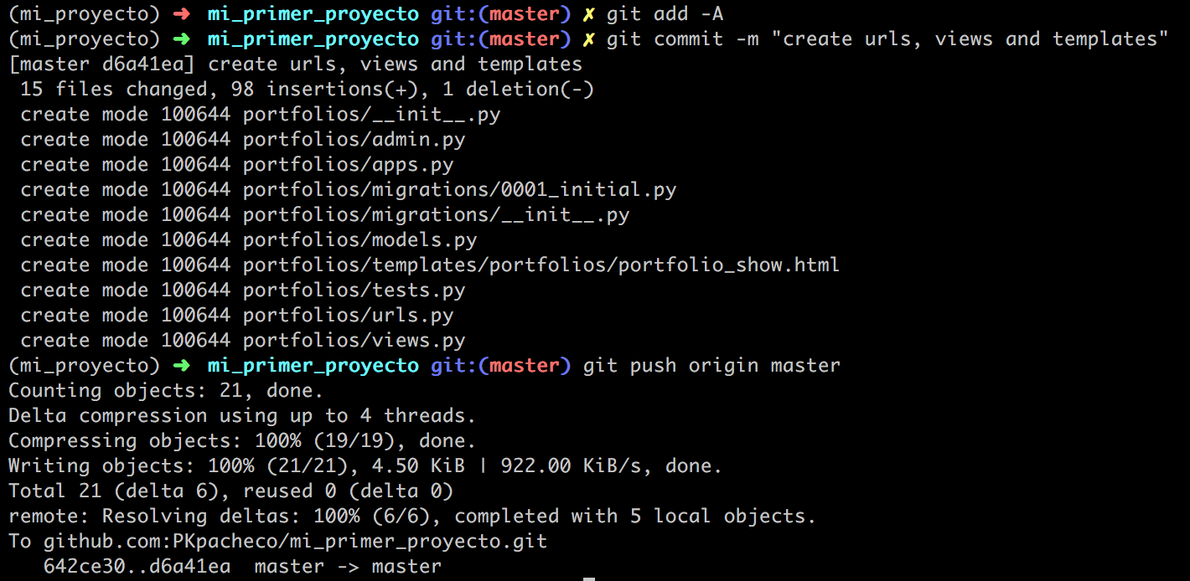
Git
git add .
git add -A

Slide 32
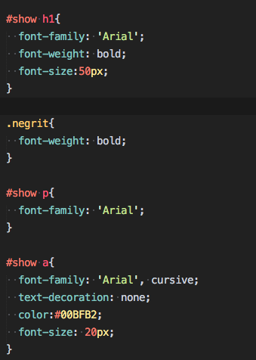
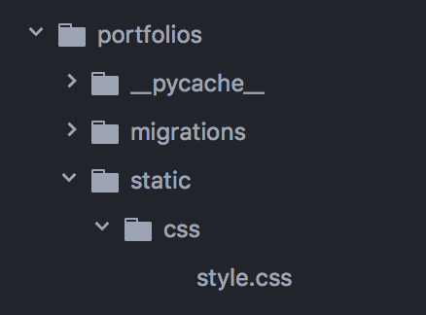
Css
Vamos a crear un archivo style.css dentro de la carpeta static en portfolios u dentro de ella otra carpeta css.
portfolios>static>css>style.css
style.css
https://github.com/PKpacheco/mi_primer_proyecto/blob/master/portfolios/static/css/style.css

Slide 33
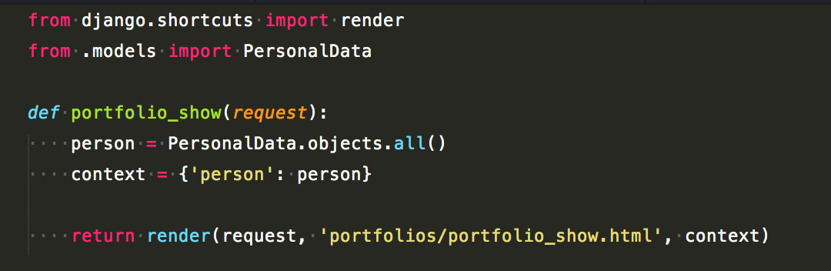
Alterações na View
Haremos algunos cambios en portfolios/views.py para facilitar nuestro Html

Slide 34
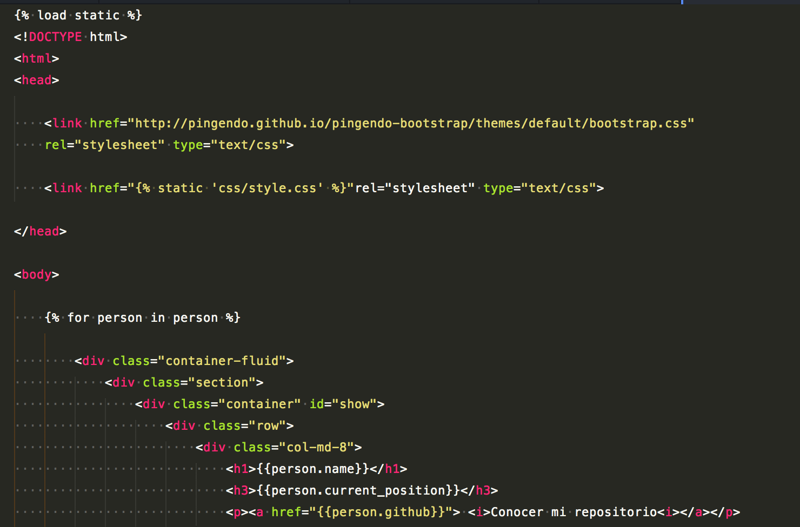
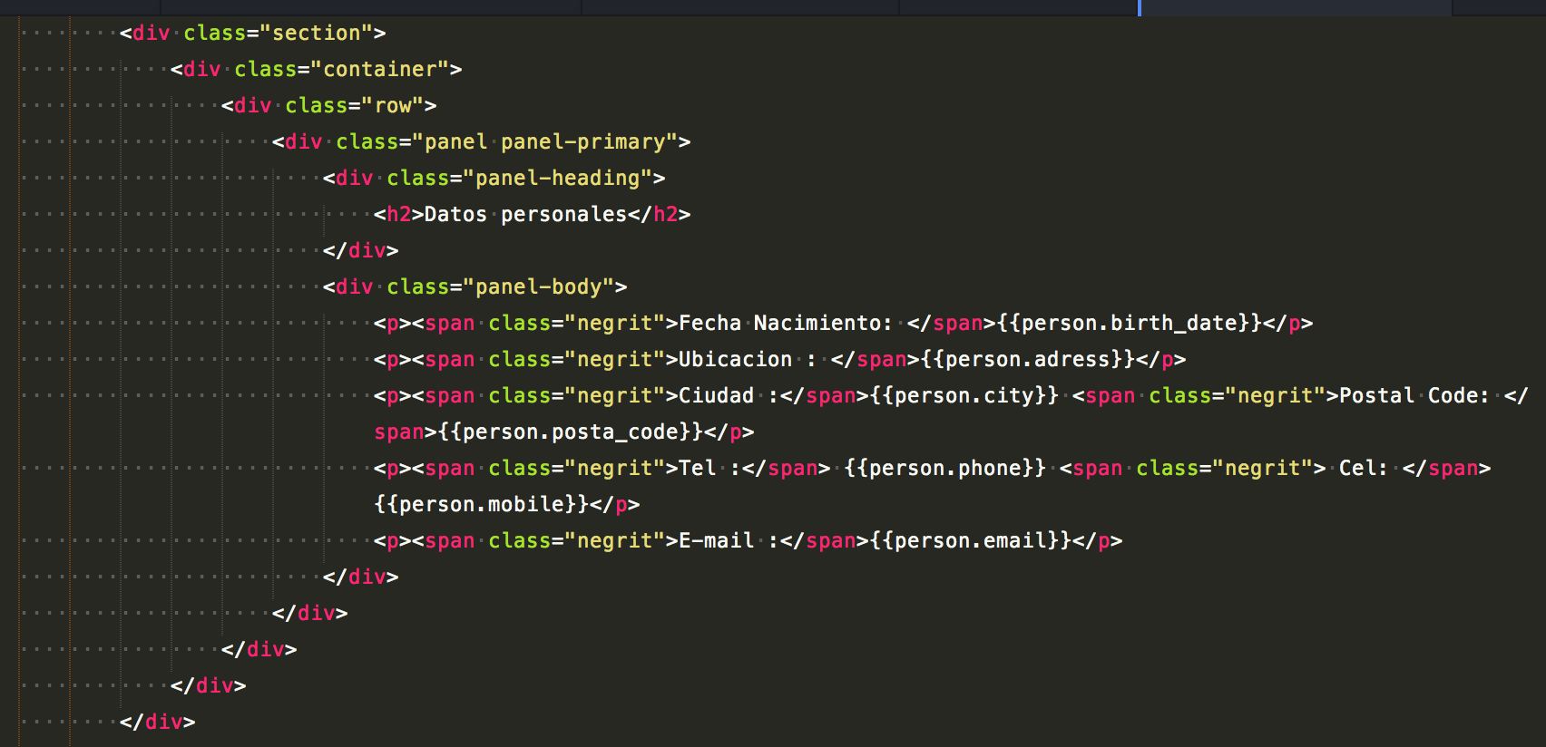
Html
https://github.com/PKpacheco/mi_primer_proyecto/blob/master/portfolios/templates/portfolios/portfolio_show.html

Slide 35


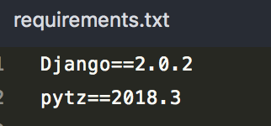
Requirements.txt
Un requirements.txt guarda todas las dependencias instaladas en su aplicación.
Compruebe todas las dependencias con:
$pip freeze
Em seguida, crie o arquivo:
requirements.txt

Slide 36

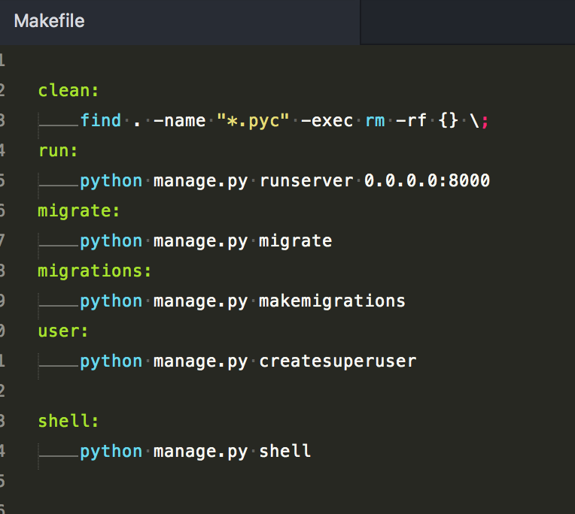
Makefile
Un Makefile es un acceso directo a los comandos.
https://github.com/PKpacheco/mi_primer_proyecto/blob/master/Makefile

Slide 37
Gracias

